Slide 1
RISC-V 嵌入式开发

Slide 2
1. 什么是嵌入式开发
2. 交叉编译
3. 调试器GDB
4. 模拟器QEMU
5. 项目构造工具Make

Slide 3
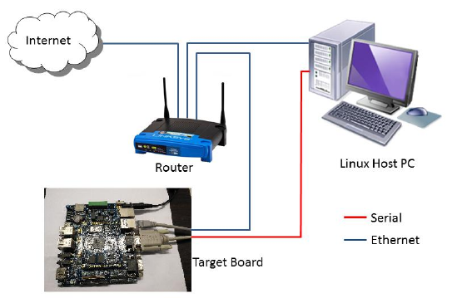
什么是嵌入式开发
嵌入开发是一种比较综合性的技术，它不单指纯粹的软件开发技术，也不单是一种硬件配置技术；它是在特定的硬件环境下针对某款硬件进行开发，是一种系统级别的与硬件结合比较紧密的软件开发技术。

Slide 4
交叉编译
Ø 参与编译和运行的机器根据其角色可以分成以下三类：
• 构建（build）系统：执行编译构建动作的计算机。
• 主机（host）系统：运行build 系统生成的可执行程序的计算机系统。
• 目标（target）系统：特别地，当以上生成的可执行程序是GCC 时，我们用target 来描述用来运行GCC 将生成的可执行程序的计算机系统。
Ø 根据build/host/target 的不同组合我们可以得到如下的编译方式分类：
• 本地（native）编译：build == host == target
• 交叉（cross）编译：build == host != target

Slide 5
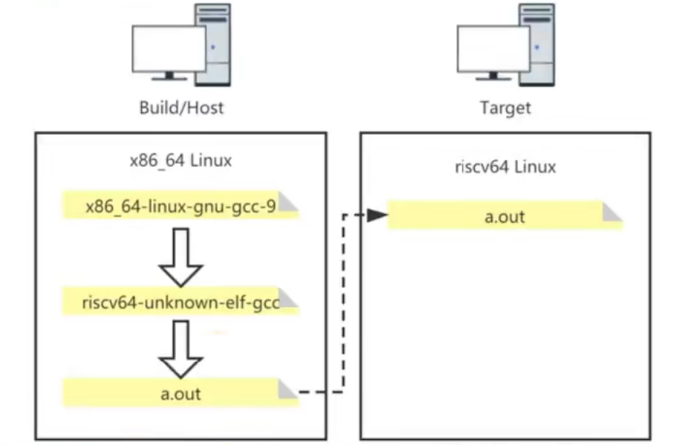
交叉编译举例
为什么要交叉编译
有时是因为目的平台上的资源贫乏，无法运行我们所需要编译器
有时又是因为目的平台还没有建立，连操作系统都没有，根本谈不上运行什么编译器。

Slide 6
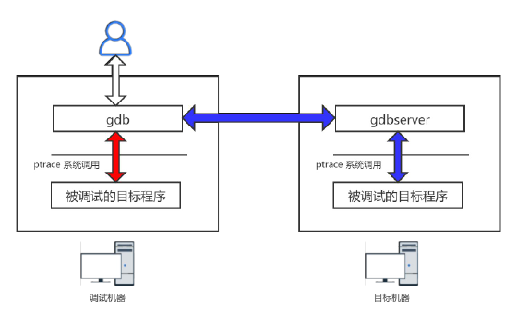
调试器GDB
Ø GDB（GDB: The GNU Project
Debugger），GNU 项目调试器，
用于查看另一个程序在执行过程中
正在执行的操作，或该程序崩溃时
正在执行的操作。
Ø 被调试的程序可能与GDB 在同一
台计算机上执行，也可能在另一台
计算机（远程）上或者在模拟器上
执行。
Ø GDB 支持调试多种语言：譬如：
Assembly，C，Go，Rust，......

Slide 7

模拟器QEMU
https://www.qemu.org/
Ø QEMU 是一套由(Fabrice Bellard) 编写的以GPL 许可
证分发源码的计算机系统模拟软件，在GNU/Linux 平
台上使用广泛。
Ø 支持多种体系架构。譬如：IA-32 (x86)，AMD 64，
MIPS 32/64, RISC-V 32/64 等等。
Ø QEMU 有两种主要运作模式：
• User mode：直接运行应用程序。
• System mode。模拟整个计算机系统，包括中央处理
器及其他周边设备。

Slide 8

项目构造工具Make
Ø https://www.gnu.org/software/make/
Ø make 是什么
• make是一种自动化工程管理工具。
Ø Makefile 是什么
• 配合make，用于描述构建工程过程中所管理的对象以
及如何构造工程的过程。
Ø make 如何找到Makefile
• 隐式查找：当前目录下按顺序找寻文件名为
“GNUmakefile”、“makefile”、“Makefile”的文件
• 显式查找：-f

Slide 9


MakeFile 的构成
Ø Makefile 由一条或者多条规则（rule）组成
Ø 每条规则由三要素构成
• target：目标，可以是obj 文件也可以是可执行文件
• prerequisites: 生成target 所需要的依赖
• command：为了生成target 需要执行的命令，可以有多条
一个简单的Makefile 规则如下:
例如：

Slide 10
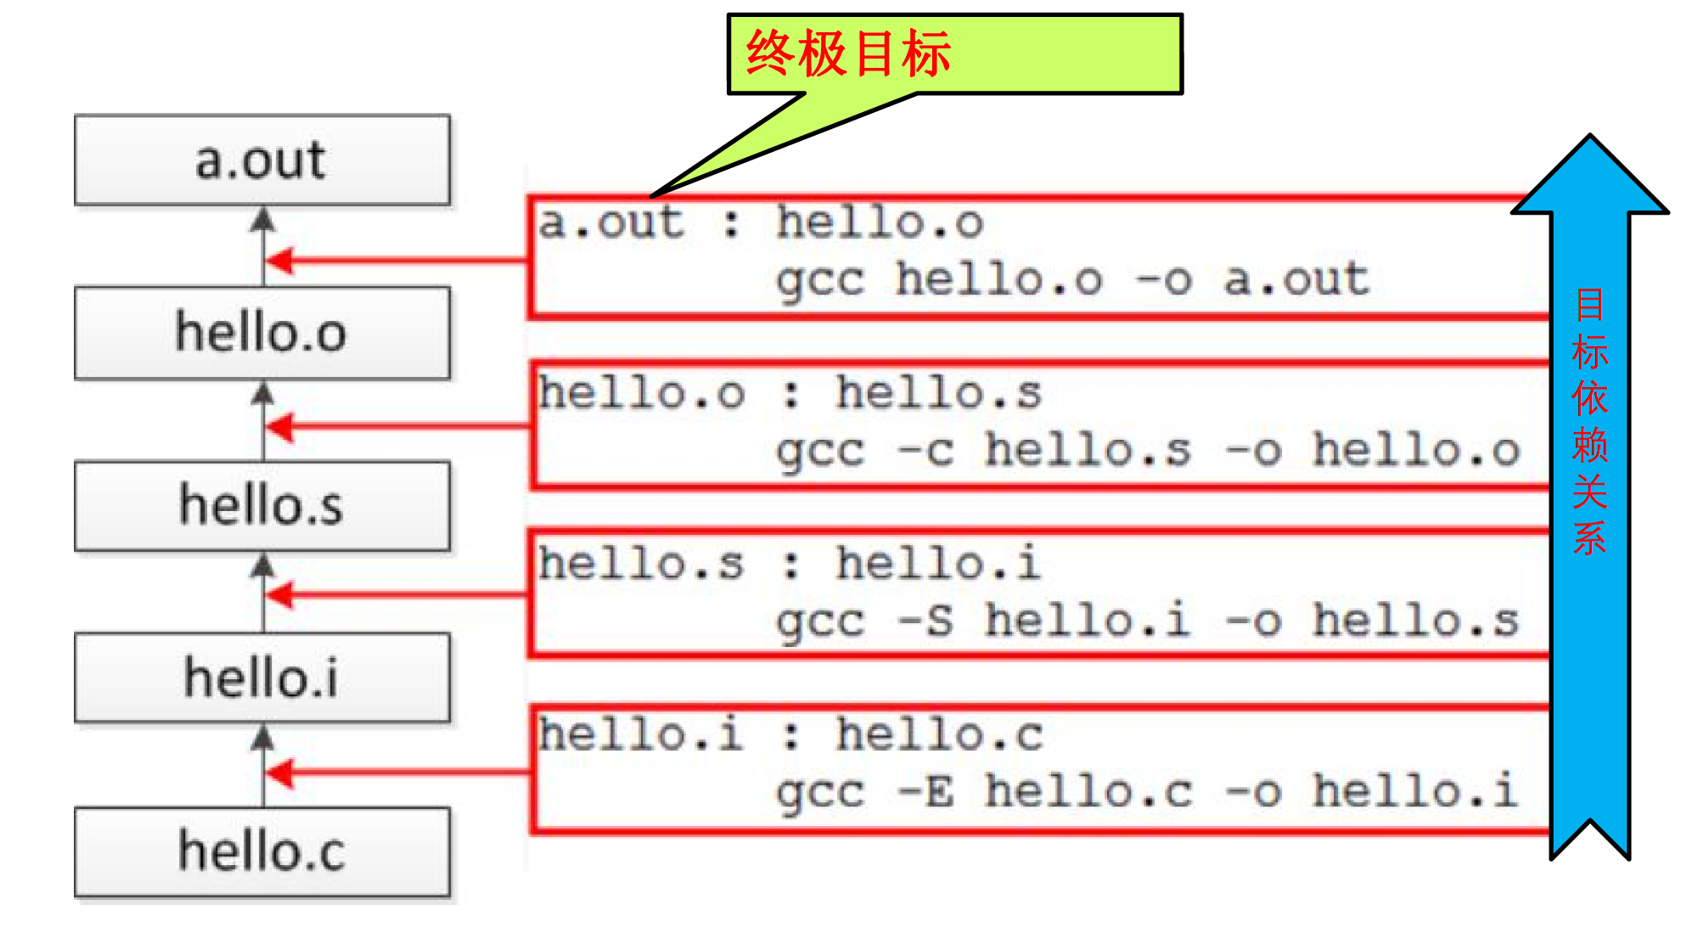
make 的运行

Slide 11
Thanks

